Slide 1

SỐ HỌC 6 - CHƯƠNG II: SỐ NGUYÊN
BÀI 1: SỐ NGUYÊN ÂM
GIÁO VIÊN GIẢNG DẠY: DƯƠNG HUYỀN TRANG

Slide 2
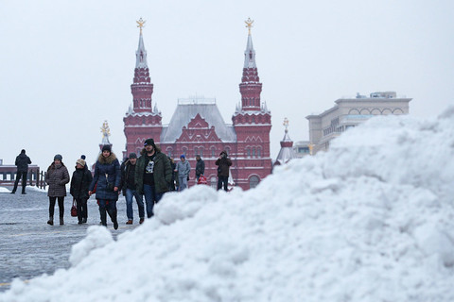
Quan sát
Tuyết phủ trắng thành phố Moscow (Nga).
Nhiệt độ đêm ngày 05/02/2018 xuống -17 ⁰C.

Slide 3
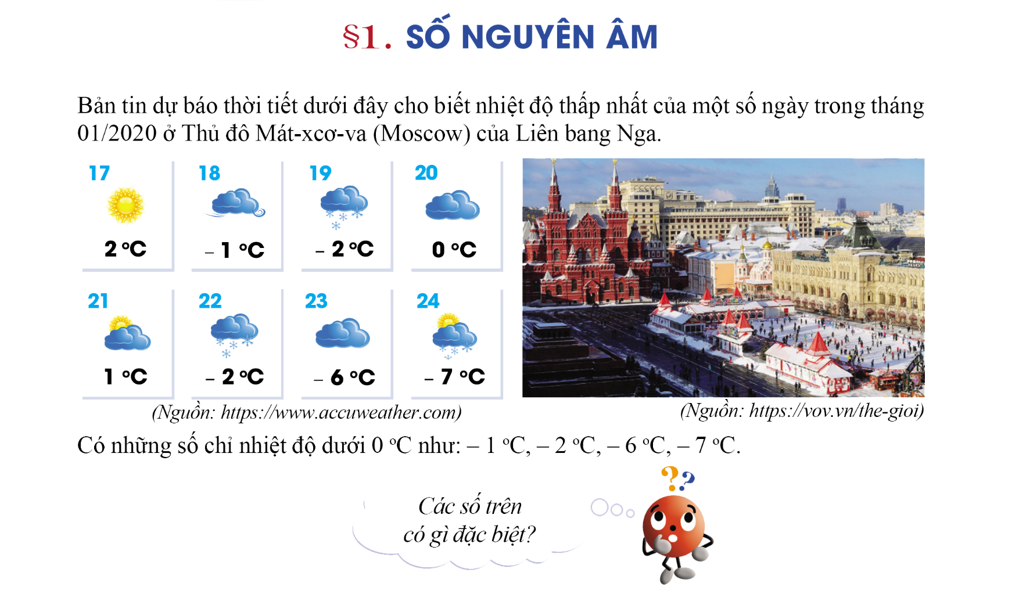
Quan sát
Các số - 1, - 2, - 6, - 7 có gì đặc biệt?
Ta nói các số: - 1, - 2, - 6, - 7 là số nguyên âm.

Slide 4
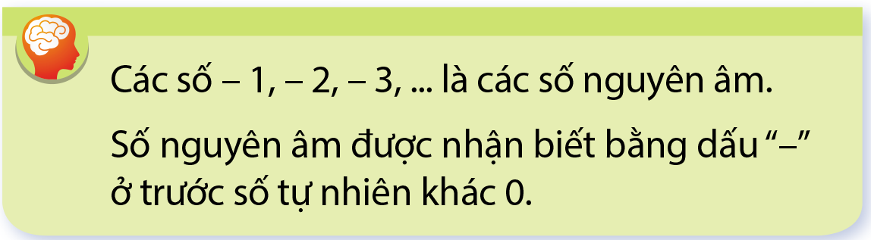
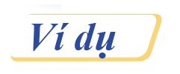
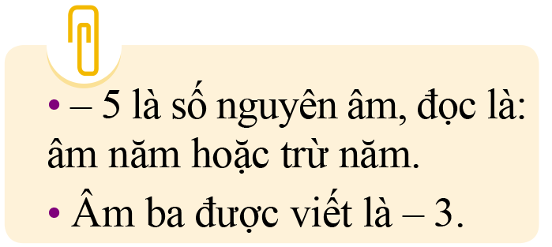
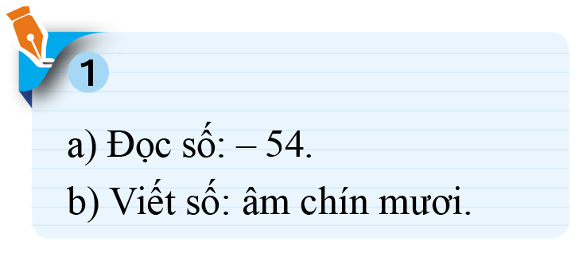
a) Đọc các số sau: -17, -28, -84
Âm mười bảy, âm hai mươi tám, âm tám mươi tư
b) Viết các số sau: âm chín, trừ ba mươi, âm bốn trăm ba mươi hai.
-9, -30, -432
c) Số nào là số nguyên âm, số nào không là số nguyên âm trong các số : -7, 0, 6
Âm năm tư
Số nguyên âm: -7
Không là số nguyên âm : 0, 6
-90

Slide 5
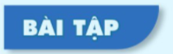
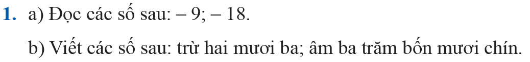
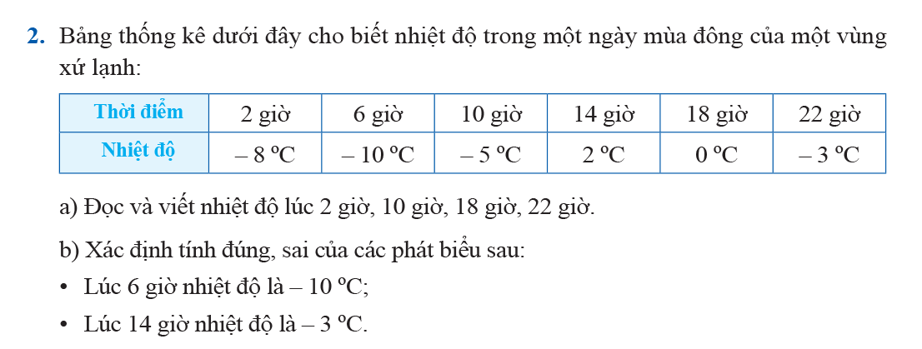
Âm chín, âm mười tám
-23; -349
Đ
S

Slide 6
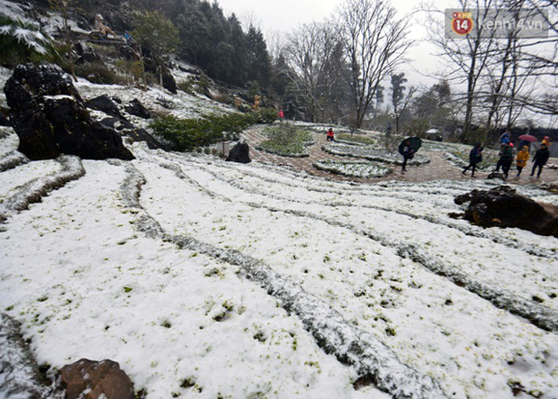
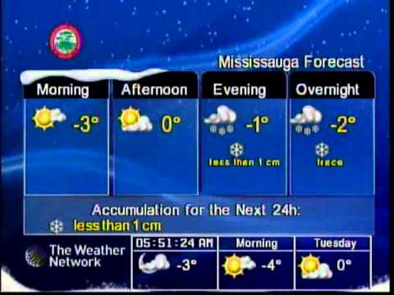
1.
Chỉ nhiệt độ dưới 0⁰ C
1
*Bản tin dự báo thời tiết ở nước ngoài
*Ngày 24/01/2016 nhiệt độ tại
SaPa – 4 C⁰ . (Lúc 13h là – 4,2 C⁰)
Người ta sử dụng số nguyên âm để chỉ nhiệt độ như thế nào?

Slide 7

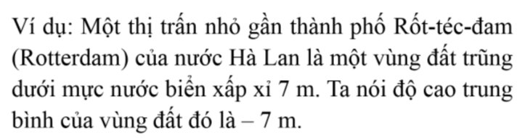
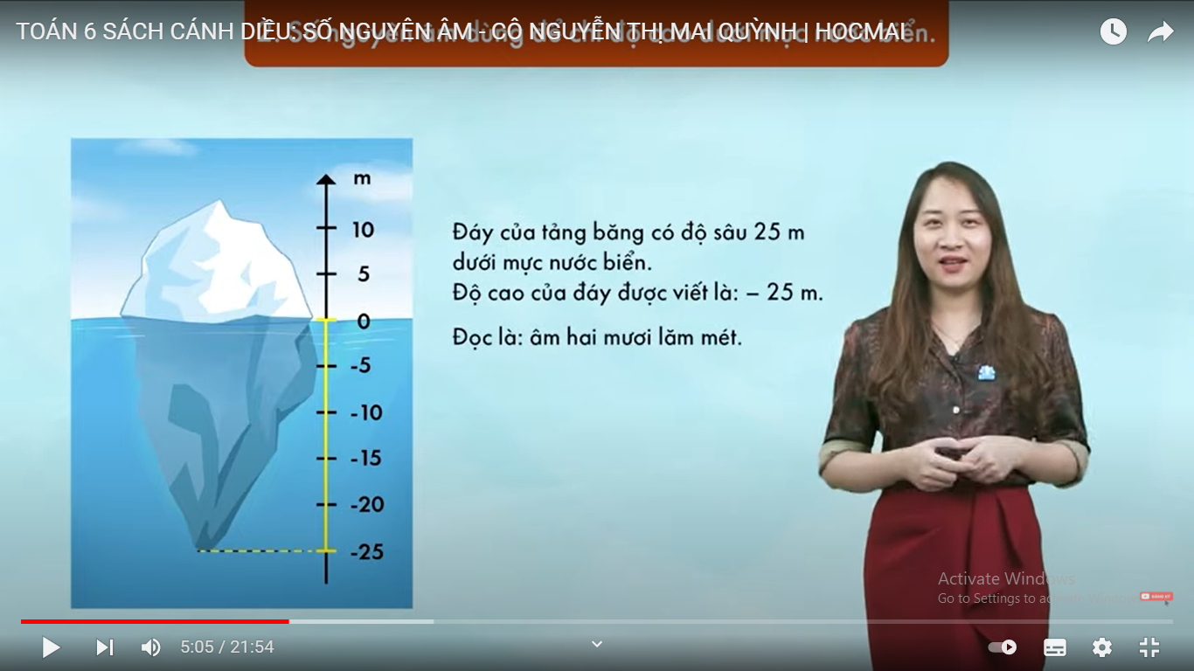

1
Chỉ nhiệt độ dưới 0⁰ C
2
Chỉ độ cao dưới mực nước biển
3
Tảng băng chìm dưới mực nước biển 25m (- 25m)
Số nguyên âm dùng để chỉ độ cao như thế nào so với mực nước biển?

Slide 8
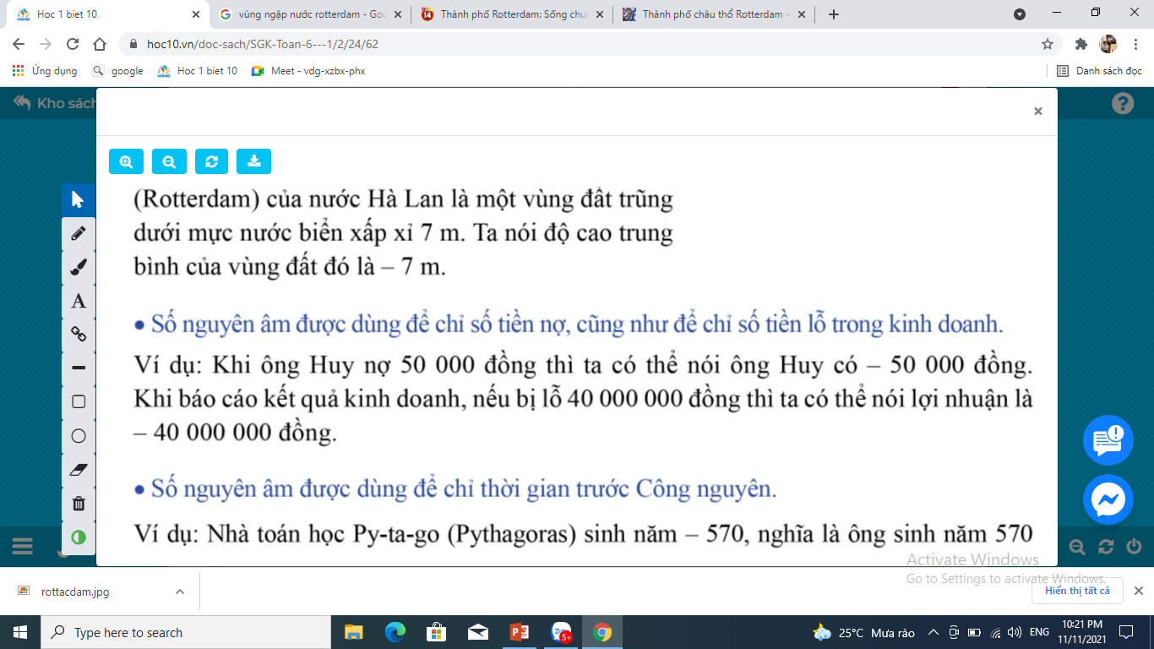
1
Chỉ nhiệt độ dưới 0⁰ C
2
Chỉ độ cao dưới mực nước biển
3
Chỉ số tiền nợ, lỗ trong kinh doanh
3

Slide 9
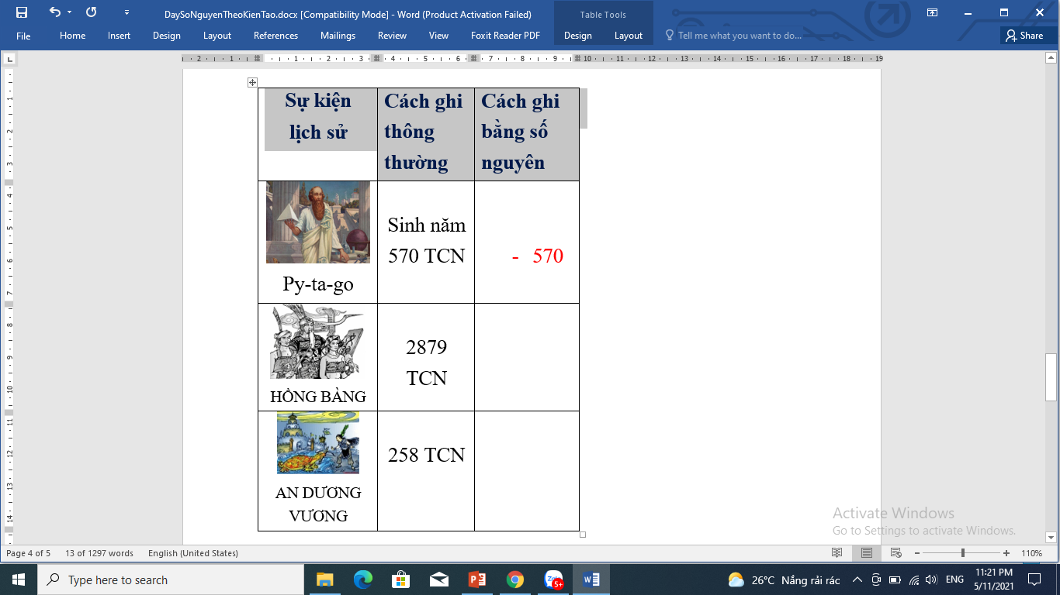
1
Chỉ nhiệt độ dưới 0⁰ C
2
Chỉ độ cao dưới mực nước biển
3
Chỉ số tiền nợ, lỗ trong kinh doanh
3
Thời gian trước công nguyên
4
- 2879
- 258
Số nguyên âm dùng để chỉ những năm như thế nào?

Slide 10
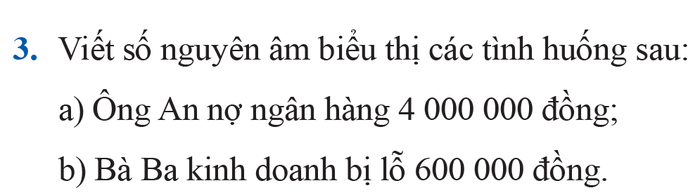
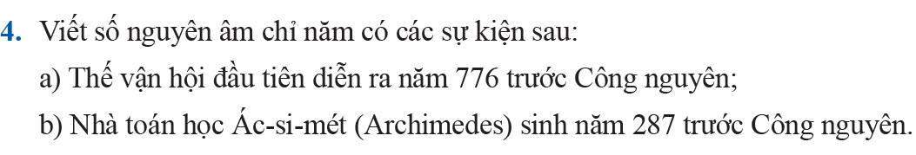
- 4 000 000 đồng
- 600 000 đồng
4
- 776
- 287

Slide 11
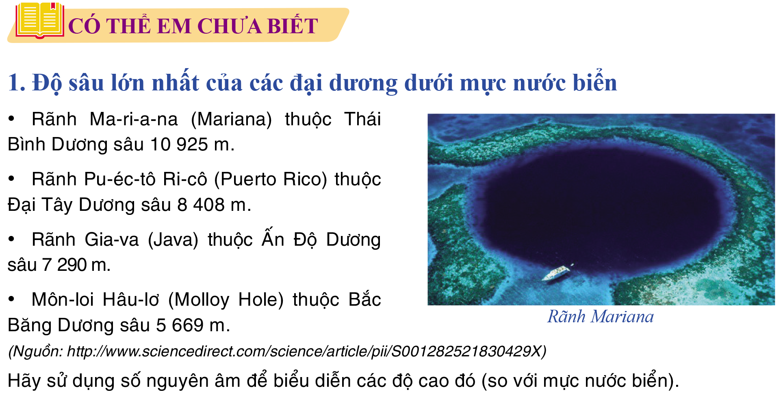
- 10 925 m
- 8 408 m
- 7 290 m
- 5 669 m

Slide 12
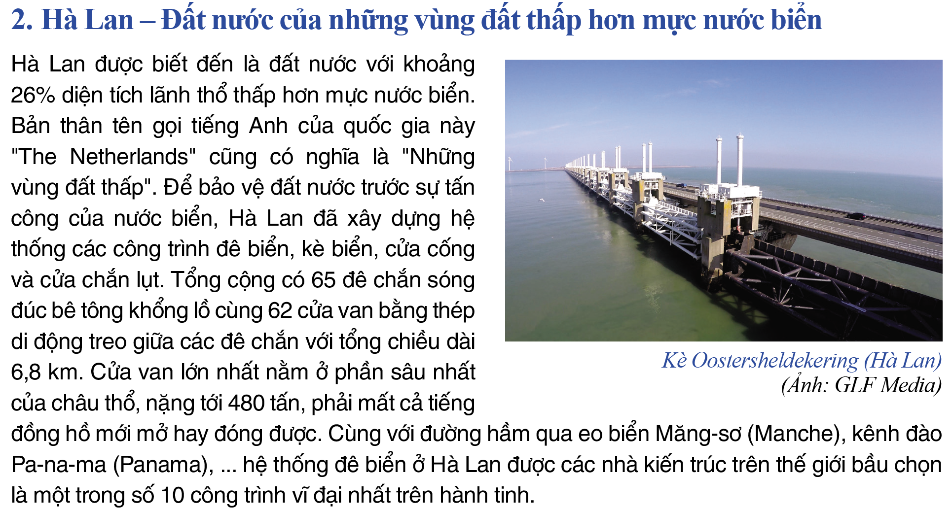

Slide 13
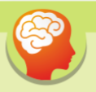
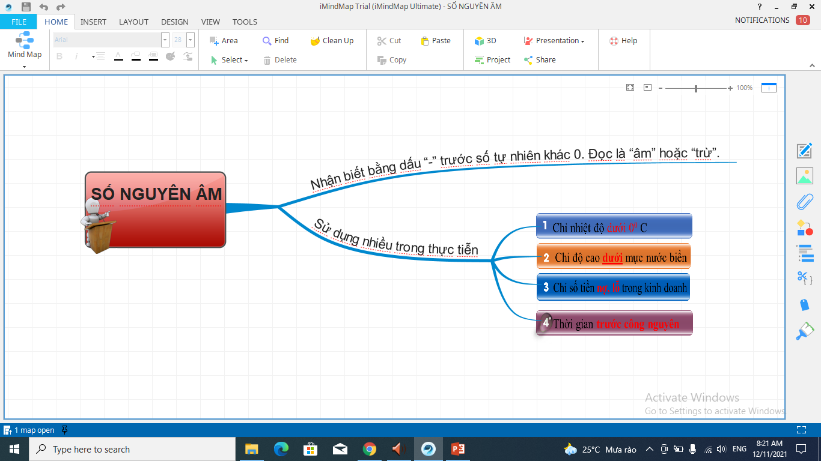
GHI NHỚ

